Slide 1
ZEYNEP GÜL ASLAN
Ecodation Yazılım Uzmanlığı (Java Kodlama) Eğitimi Ödev-1
13/03/2021

Slide 2
Bölüm-1
Java nedir özellikleri diğer dillerden farkı nelerdir ?
interpreter nedir ?
compiler nedir ?
Jdk – jre –jvm arasındaki farklar nelerdir?
Java 5 gelen özellikler nelerdir ?

Slide 3
Java nedir özellikleri, diğer dillerden farkı nelerdir ?
1991 yılında Sun Microsystems çatısı altında James Gosling ve ‘Green Team’ tarafından geliştirilmeye başlanmış;
Nesneye yönelik (IPEA)
Open Source (açık kaynak kodlu)
Platformdan Bağımsız (Java Virtual Machine)
Multitreading (aynı anda birden fazla iş yapabilme)
Syntax olarak C, Nesne olarak C++ diline benzeyen
Güvenli ve yüksek seviyeli bir dildir.

Slide 4
JAVA’nın Diğer Dillerden Farkı
JAVA | C | C++ | C#
Dinamik bir dil. | Dinamik dil değil. | Dinamik dil değil. | Dinamik bir dil.
İnternet uygulamalı için elverişli. | İnternet uygulamalı için elverişli değil. | İnternet uygulamalı için elverişli değil. | İnternet uygulamalı için elverişli.
Platformdan bağımsız. | Platformdan bağımsız değil. | Platformdan bağımsız değil. | Platformdan bağımsız.
Nesneye yönelik. | Nesneye yönelik. | Nesneye yönelik. | Nesneye yönelik.
Bellek problemi yok. | Bellek problemi var. |  | Bellek problemi yoktur

Slide 5
Interpreter nedir?
Compiler nedir?
Girdi olarak program içinde olan verilerle birlikte kaynak kodu alan ve kaynak kodu satır satır yürüten programdır.
Yüksek seviyeli programlama dilinde yazılmış bir kaynak kodun, başka bir dile veya bilgisayarın/işlemcinin anlayabileceği makine diline tercümesini yapan programdır.
----------
----------
----------
-------x– (999. satırda hata)
----------
----------
---------- (10,000. satır)
Örneğin 10bin satırlık bir kodun 999. satırı hatalı. Satır satır kodu okur. Hataya gelince durur…
----------
----------
----------
-------x– (999. satırda hata)
----------
----------
---------- (10,000. satır)
Örneğin 10bin satırlık bir kodun 999. satırı hatalı. Bütün satırları okur daha sonra hatayı söyler.

Slide 6
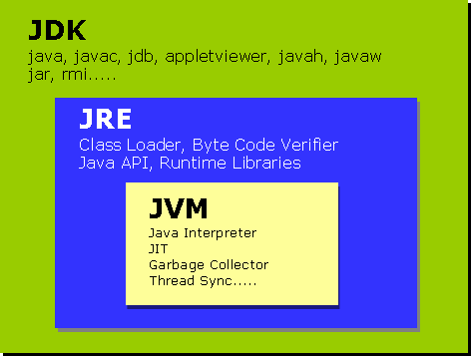
JDK – JRE –JVM arasındaki farklar nelerdir?
JDK(Java Development Kit)= JRE + JVM + Debug + Compile
JRE (Java Runtime Environment)= JVM + API + Lib.
JVM(Java Virtual Machine)= JIT + Interpreter

Slide 7
Java 5 ile gelen özellikler nelerdir ?
Gelişmiş for döngüsü
Autoboxing/Unboxing
Generic yapılar
Metadata (Annotations)
TYPESAFE ENUM (güvenli sıralama yapıları)
Varargs (değişken sayıda argüman)
Static Import

Slide 8
Bölüm-2
Java 6 ile gelen özellikler nelerdir ?
Heap memory nedir ?
Stack memory nedir ?

Slide 9
Java 6 ile gelen özellikler nelerdir ?
Java 1.5 göre daha fazla paket ve sınıfa sahip.
Derleyici erişimi, program içerisinden javac derleyicisi kontrol edilebiliyor.
Daha fazla güvenlik desteği
Yeni masaüstü özellikleri ve pek çok yeni API değişikliği

Slide 10
Heap memory nedir ?
Heap’te stack bölgesi gibi RAM’deki hafıza alanıdır. Nesnelerin hepsi Heap’te bulunur ve veriler çalışma zamanında dinamik olarak yaratılırlar yani derleme aşamasında yer tahsis işlemi yapılmaz. Referans tipli değişkenlerin saklandıkları ve değişkene adres bilgisinin gönderildiği yerlerdir.

Slide 11
Stack memory nedir ?
Programımızın içerisindeki basit bir tamsayı (int) türünden nesnenin compiler zamanında yüklendiği yer RAM’in Stack dediğimiz bölgesidir. Mikroişlemciler yardımı ile veri çekilir ya da yazılır.

Slide 12
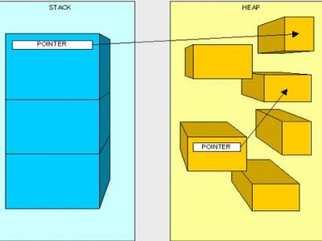

Slide 13
Bölüm-3
Java 7 ile gelen özellikler nelerdir ?
String metotları kısaca açıklayalım ?
StringBuilder ile StringBuffer nelerdir arasındaki farklar nelerdir?

Slide 14
Java 7 ile gelen özellikler nelerdir ?
Performans güçlendirilmiş, kararlılık ve güvenirlilik sağlanmış.
Daha zengin internet uygulamaları için Java Eklentisine yönelik iyileştirmeler yapılmış.
Java kodu yazma ve optimize etme üzerine dile yenilikler ve iyileştirmeler getirilmiş.
Java dışı dilleri daha etkin desteklemek için Java Virtual Machine iyileştirmeleri sağlanmıştır.

Slide 15
String metotları kısaca açıklayalım
Bilgisayarın temel işlevlerinden biri, insan dilini işlemektedir.
Matematik için sayılar nasıl önemli ise, dil sembolleri anlam ve karar verme açısından önemlidir. Kullanıcılar tarafından görülmese de, bilgisayarlar arka planda dilleri bir hesap makinesi olarak hassas ve doğru bir şekilde işlemektedir. Yardım iletişim kutuları talimatları sağlar.
Bir Java programcısı olarak, metinsel ifadeleri işlemek için ana araçlarınızdan biri, String sınıfıdır.

Slide 16
Bazı String İfadeler
String kelime="Java SE 7 Grup Kursu "; System.out.println(kelime); System.out.println(kelime.charAt(5)); System.out.println(kelime.concat(" kuyruk")); System.out.println("sonu: "+kelime.endsWith("u")); System.out.println("eşit mi: "+kelime.equals("Java SE 7 Grup Kursu")); System.out.println("yeter ki doğru yazın: "+kelime.equalsIgnoreCase("Java sE 7 grup KURSU")); System.out.println(kelime.indexOf("G")); System.out.println("içi boş mu? "+kelime.isEmpty()); System.out.println(kelime.lastIndexOf("u")); System.out.println(kelime.replace("Kursu", " üst düzey Kursu")); System.out.println("bununla mı başlıyor ? "+kelime.startsWith("J")); System.out.println(kelime.substring(2)); System.out.println(kelime.substring(0,10)); System.out.println(kelime.toLowerCase()); System.out.println(kelime.toUpperCase()); System.out.println("boyutu: "+kelime.length()); System.out.println("boyutu: "+kelime.trim().length());

Slide 17
StringBuilder ile StringBuffer nelerdir arasındaki farklar nelerdir?
StringBuilder
+(artı) operantıylada yapabiliriz. Ancak eğer biz dışarıdan yani servislerle veya database üzerinden verileri alıyorsak +(artı) operantıyla yapmıyoruz. Bunun yerine StringBuilder ile yapıyoruz.
StringBuffer
Daha güvenli ancak daha yavaş.

Slide 18
Bölüm-4
Java 8 ile gelen özellikler nelerdir ?

Slide 19
Java 8 ile gelen özellikler nelerdir ?
Lamda İfadeleri ve Sanal Genişletme Yöntemleri
Tarih ve Saat API’si
Nashhorn JavaScript Motoru
İyileştirilmiş Güvenlik

Slide 20
Kaynakça
Ecodation Yazılım Uzmanlığı (Java Kodlama) Eğitimi ilk 3 ders
https://docplayer.biz.tr/5982722-Java-7-java-8-yenilikleri-ve-ozellikleri.html
http://blog.bilgiyazan.com.tr/stack-ve-heap-kavrami/#:~:text=Farklar%C4%B1%20nedir%3F,program%C4%B1n%20derleme%20a%C5%9Famas%C4%B1nda%20belle%C4%9Fe%20yerle%C5%9Firler.
https://www.algoritmaornekleri.com/java/java-string-metotlari/
https://docplayer.biz.tr/2750502-Java-ile-programlama.html

